Slide 1



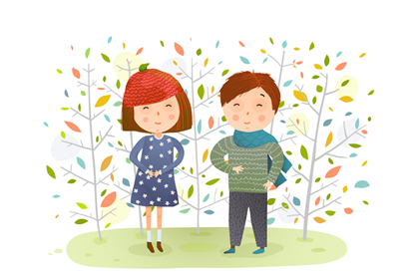
1
TÔI VÀ CÁC BẠN
Bài
3
BẠN CỦA GIÓ

Slide 2

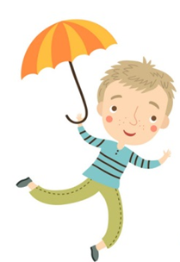


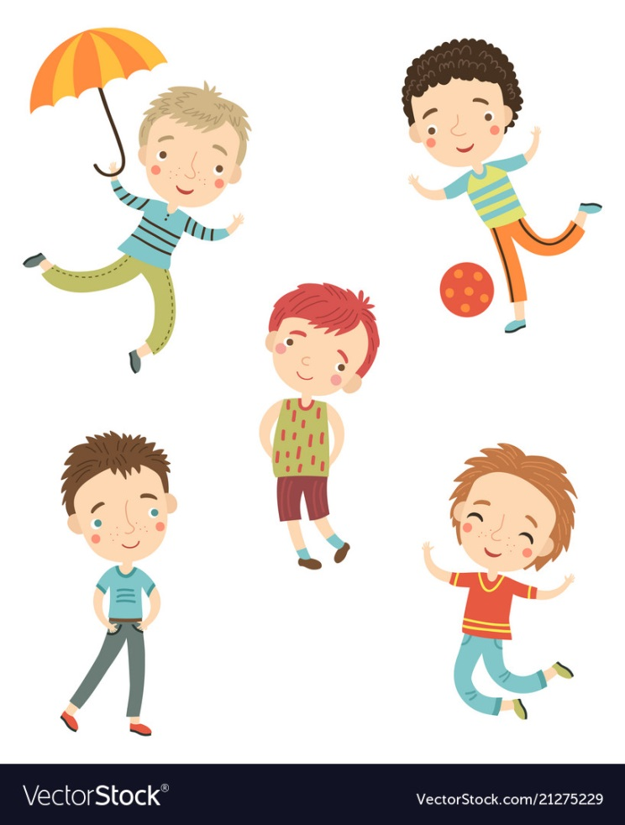
Ôn và khởi động

Slide 3
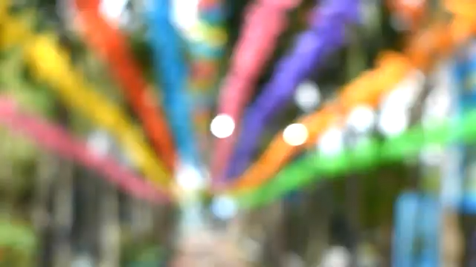
1
Quan sát tranh/video
Vật gì xuất hiện trong video?
Nhờ đâu mà những vật đó có thể chuyển động?
Notes:
Phần này dẫn vào bài khác với SGK nhé các thầy cô

Slide 4
2
Đọc
Bạn của gió
Đọc mẫu
Ai là bạn gió?
Mà gió đi tìm
Bay theo cánh chim
Lùa trong tán lá…
Khi gió đi vắng
Lá buồn lặng im
Vắng cả cánh chim
Chẳng ai gõ cửa.
Gió nhớ bạn quá
Nên gõ cửa hoài
Đẩy sóng dâng cao
Thổi căng buồm lớn.
Sóng ngủ trong nước
Buồm chẳng ra khơi
Ai gọi: Gió ơi
Trong vòm lá biếc.
(Ngân Hà)
Notes:
GV đọc mẫu

Slide 5
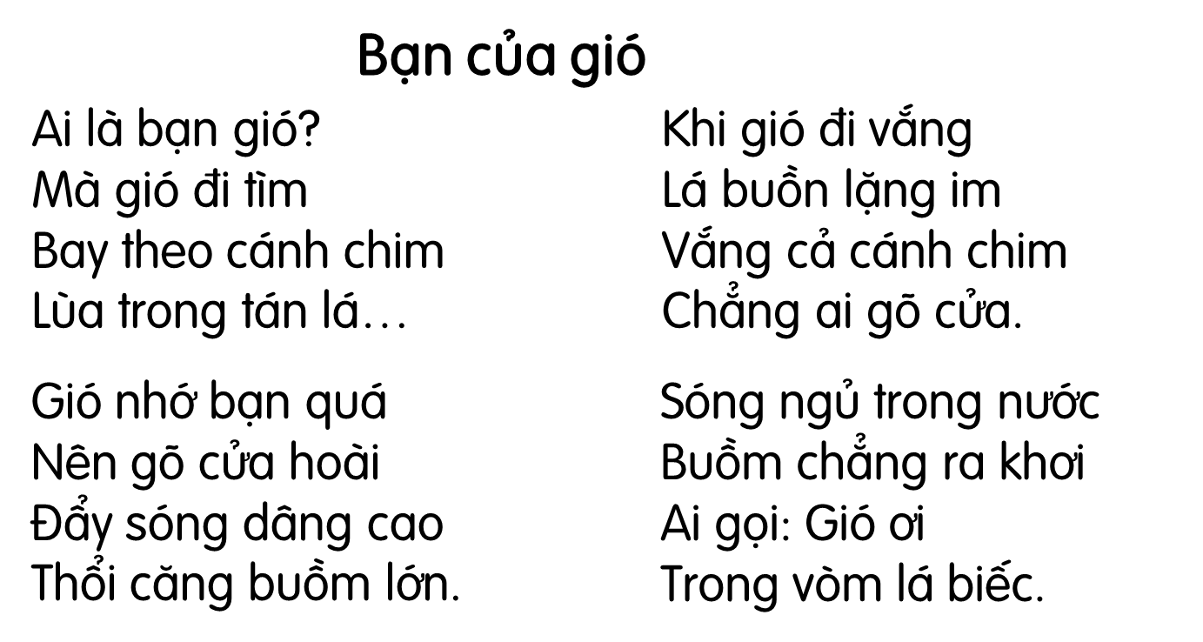

Khổ 1
Khổ 3
Khổ 2
Khổ 4
Bài thơ có mấy khổ thơ?
Bài đọc hôm nay có gì khác hai bài đọc trước?
Bài thơ có mấy dòng thơ?
Notes:
Giúp HS hiểu hình thức của bài thơ, dòng thơ, khổ thơ…

Slide 6
Em hãy tìm từ khó đọc, khó hiểu trong bài.
Notes:
Từ khó có thể khác nhau theo vùng miền, GV linh động HD học sinh tìm thêm.

Slide 7
lùa: luồn qua nơi có chỗ trống hẹp.
hoài: mãi không thôi, mãi không dứt.

Slide 8

căng buồm:

Slide 9
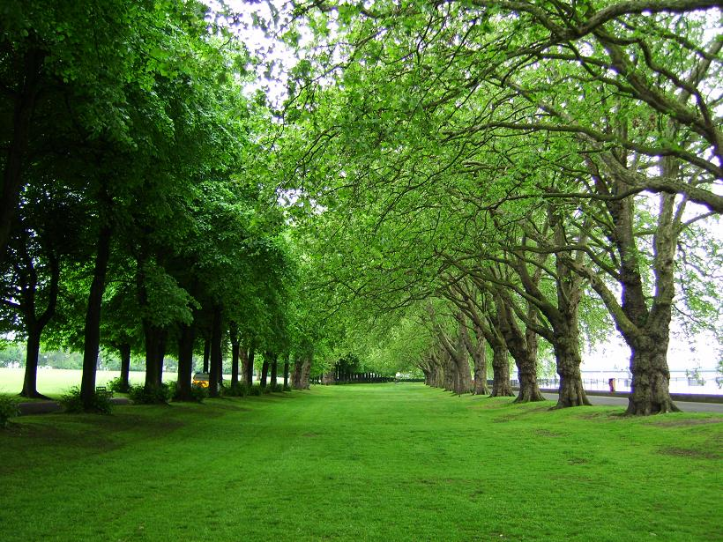

vòm lá: nhiều cành lá trên cây đan xen tạo thành hình khum khum úp xuống.
biếc: xanh, trông đẹp mắt.

Slide 10
Đọc nối tiếp dòng thơ
Notes:
GV nên cho HS cầm sách đọc chứ đừng nhìn trên màn hình nhé! Sau này nó khai thác SGK thường bị động.

Slide 11
Đọc toàn bài
Đọc nối tiếp khổ thơ
Đọc theo nhóm

Slide 12

Thi đua
Notes:
GV cho HS nhìn sách đọc nhé.

Slide 13
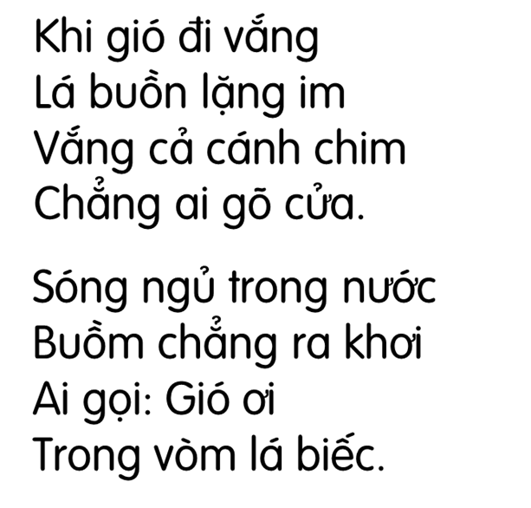
3
Tìm trong hai khổ thơ cuối những tiếng cùng vần với nhau
khi
đi
vắng
lặng
chẳng
lá
cả
ra
gió
gõ
im
chim
ơi
khơi
Notes:
GV mở rộng thêm cho HS hiểu, trong một bài thơ, việc dùng các chữ có vần giống nhau sẽ làm cho bài thơ dễ đọc, nhịp điệu thơ hay hơn, dễ đọc diễn cảm hơn.

Slide 14
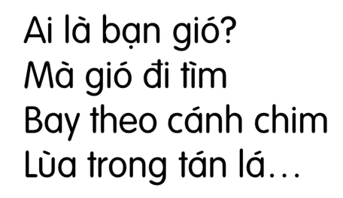
4
Trả lời câu hỏi
Đọc khổ thơ 1
Ở khổ thơ thứ nhất, gió đã làm gì để tìm bạn?

Slide 15
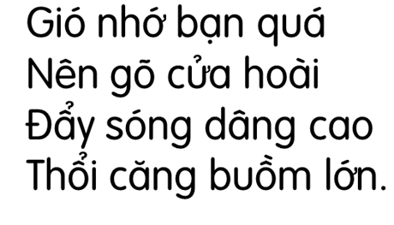
Đọc khổ thơ 2
Gió làm gì khi nhớ bạn?
Notes:
Câu 1: Thỏ và các bạn quên khuấy đường về, Câu 2: … (nên khai thác từ từ từng chi tiết chứ đừng dùng 1 câu hỏi và 1 câu tl cho đoạn này.

Slide 16
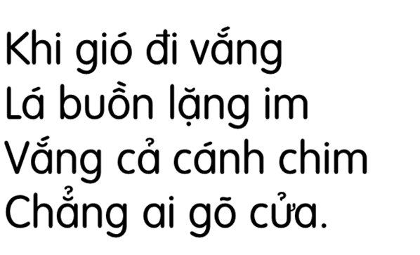
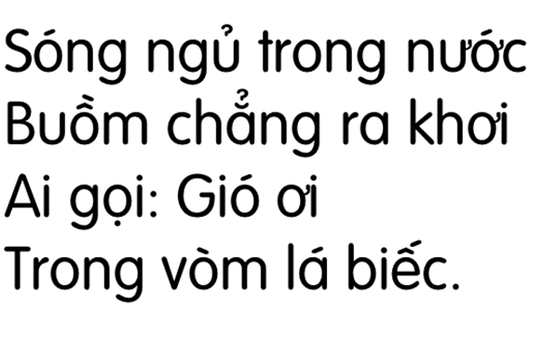
Đọc khổ thơ 3, 4
Điều gì xảy ra khi gió vắng nhà?

Slide 17
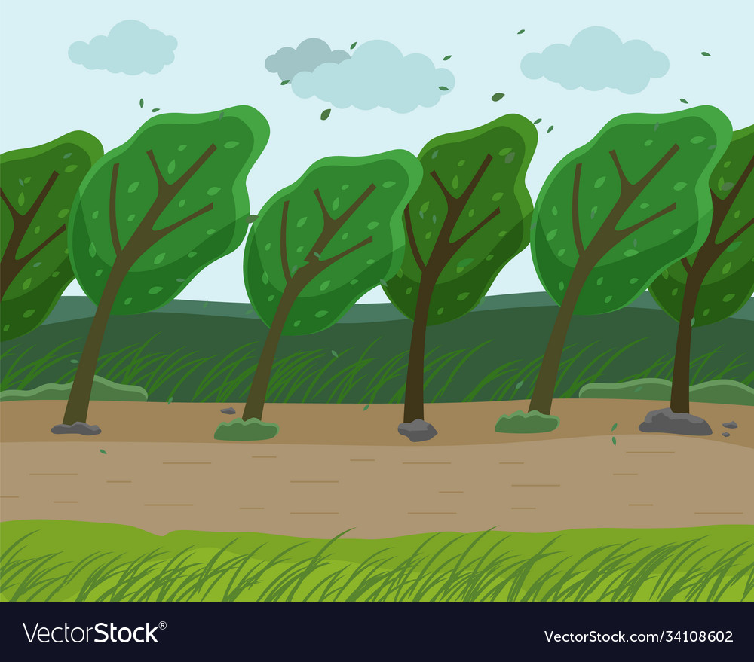
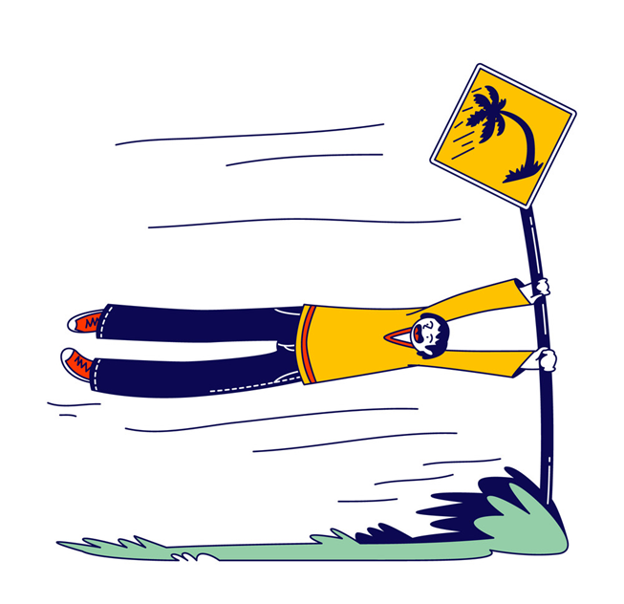
Thảo luận
Lợi ích của gió
Tác hại của gió
Notes:
GV giáo dục tình yêu với thiên nhiên, cho HS thấy nếu thiếu gió thì điều gì sẽ xảy ra…

Slide 18
5
Học thuộc lòng 1 khổ thơ em thích

Slide 19

6
T
r
ò
c
h
ơ
i
Tìm bạn cho gió
Notes:
GV linh hoạt tổ chức trò chơi ở bảng lớp

Slide 20

Củng cố

Slide 21

Dặn dò: + Ôn bài: Bạn của gió
+ Xem bài: Giải thưởng tình bạn trang 14 , 15

